Slide 2

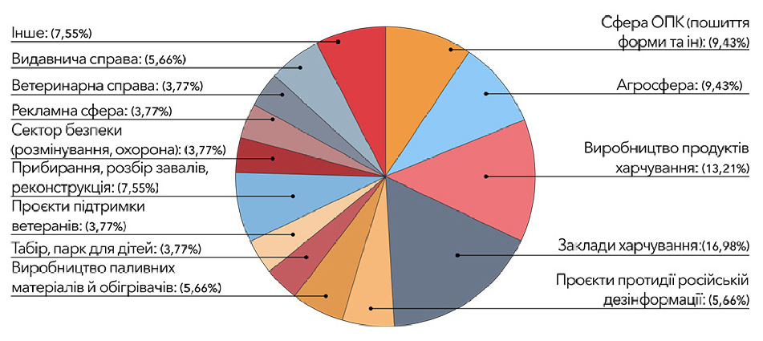



  1 РІК РОБОТИ ФОНДУ - 2022 РІК
ФІНАНСУВАННЯ БІЗНЕСУ ВЕТЕРАНІВ ТА РОДИН ЗАГИБЛИХ (ДО 1 МЛН ГРН)
53 переможці, 49 млн. гривень
МІКРОФІНАНСУВАННЯ БІЗНЕСУ ВЕТЕРАНІВ ТА ЧЛЕНІВ ЇХНІХ РОДИН
113 заявок на понад, 2 млн . гривень
ФІНАНСУВАННЯ ГРОМАДСЬКИХ ОРГАНІЗАЦІЙ
8 переможців, 6,9 млн гривень
ГАРЯЧА ЛІНІЯ
Понад 6000 опрацьованих звернень за
6 місяців

Slide 3
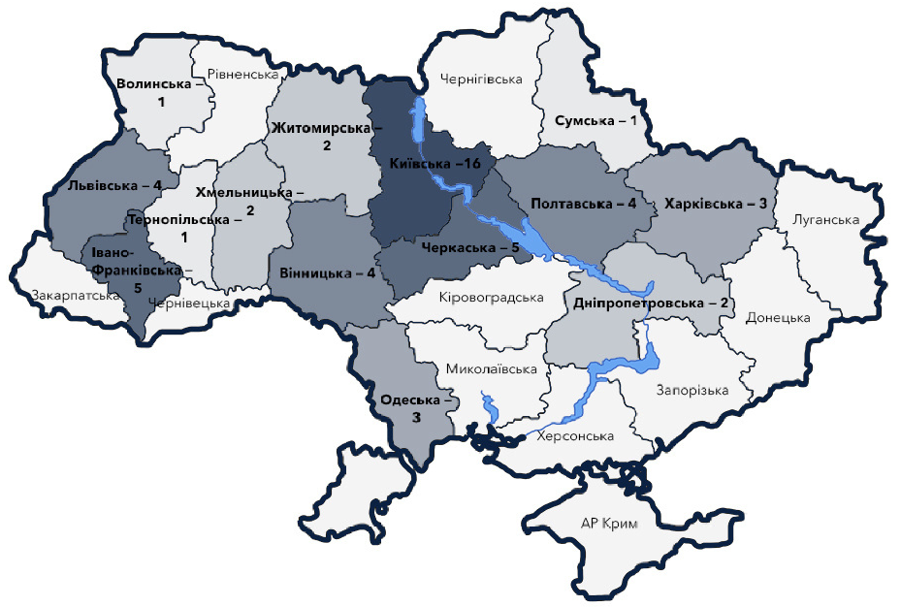
  2022 рік. Підтримка ветеранського бізнесу

Slide 4






2023 рік
План
Програми і конкурси
ВЕТЕРАНСЬКИЙ БІЗНЕС. ЗАГАЛЬНА ПРОГРАМА
(для ФОП різної економічної діяльності, зокрема ресторанного бізнесу, видавничої справи, проєкти аграрної сфери тощо)
ПІДПРИЄМНИЦТВО ДЛЯ ОБОРОННО-ПРОМИСЛОВОГО КОМПЛЕКСУ
(технологічні розробки, пошиття військового одягу, виготовлення сухпаїв тощо)
  9 КОНКУРСІВ
  6 ПРОГРАМНИХ НАПРЯМИ
Понад 170 ПЕРЕМОЖЦІВ
ПІДПРИЄМНИЦТВО У ВИРОБНИЧИХ СПЕЦІАЛЬНОСТЯХ
(стимулювання легалізації роботи працівників виробничих спеціальностей
і перекваліфікації)
БІЗНЕС ДЛЯ ЕНЕРГОЕФЕКТИВНОСТІ
(підтримка проєктів, спрямованих на посилення енергоефективності)
ПІДТРИМКА ЛОКАЛЬНИХ ГРОМАДСЬКИХ ОРГАНІЗАЦІЙ
(соціальний супровід ветеранів, підтримка дітей ветеранів, менторська підтримка підприємцям, проєкти з безбар’єрності)
ПІДТРИМКА ВСЕУКРАЇНСЬКИХ ГРОМАДСЬКИХ ОРГАНІЗАЦІЙ
(соціальний супровід ветеранів, підтримка дітей ветеранів, менторська підтримка підприємцям, проєкти з безбар’єрності)

Slide 5
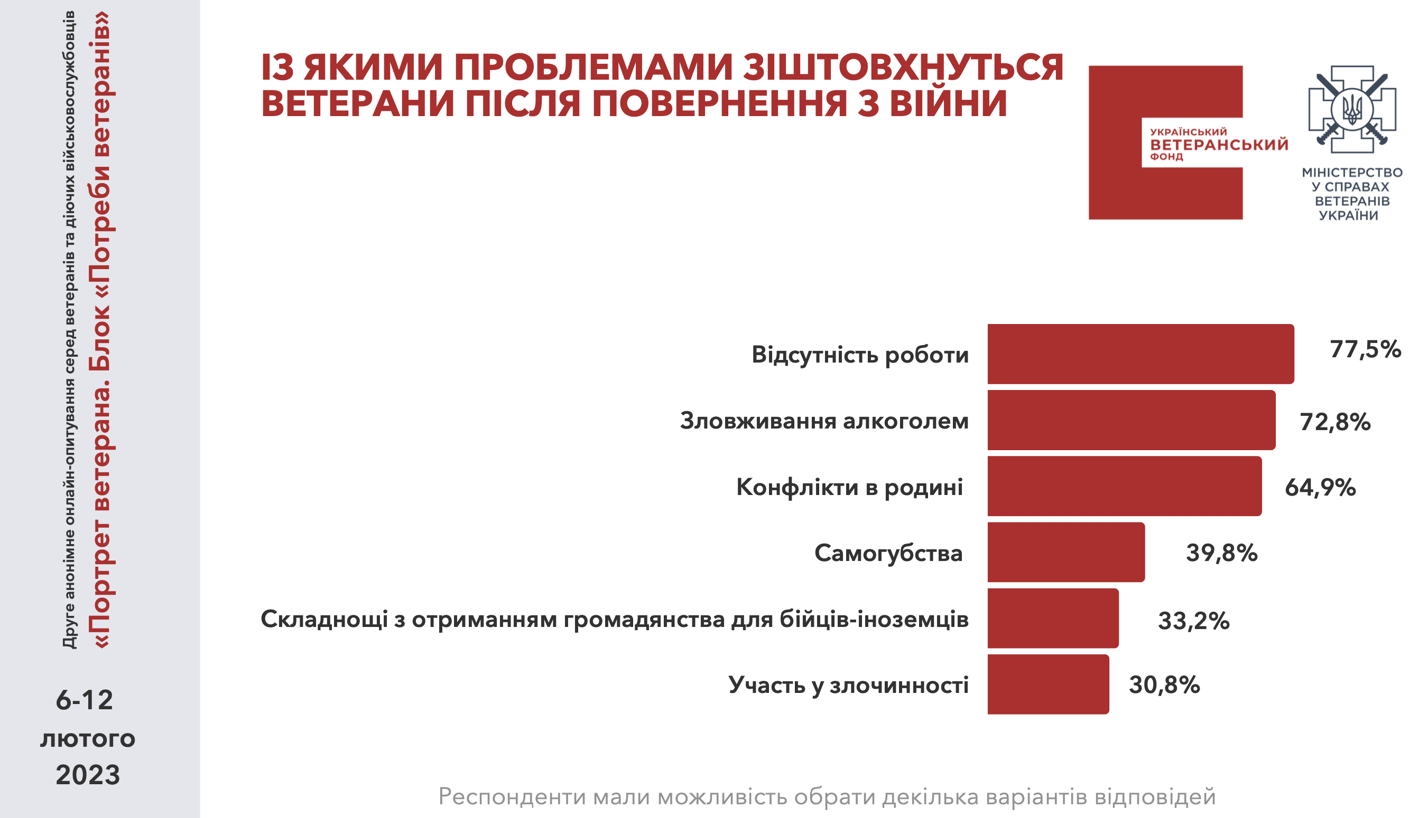

Slide 6
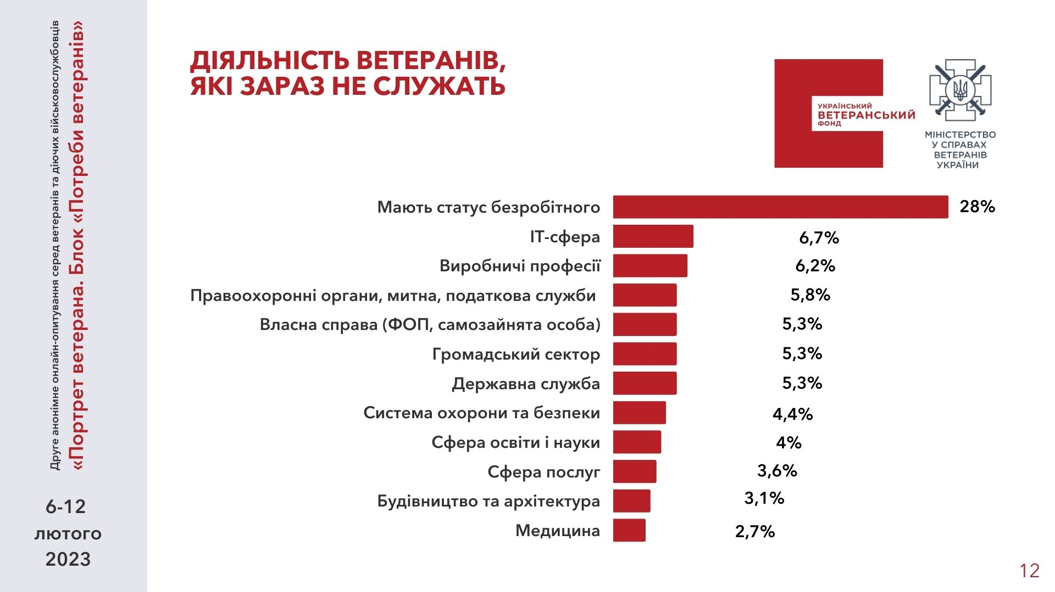

Slide 7



БІЗНЕС І ПЕРЕКВАЛІФІІКАЦІЯ
ФОРМАТ:
КОНКУРСНІ ПРОГРАМИ ДЛЯ ФІНАНСОВОЇ ПІДТРИМКИ БІЗНЕСУ
ПРОГРАМА ІЗ ВІДШКОДУВАННЯ ВИТРАТ ВЕТЕРАНСЬКОГО БІЗНЕСУ
НАВЧАЛЬНІ ПРОГРАМИ І МЕНТОРСЬКА ПІДТРИМКА ПІДПРИЄМЦІВ

Slide 8

Перекваліфікація
у програмі підтримки бізнесу виробничих спеціальностей
СТИМУЛЮВАННЯ
РЕЄСТРАЦІЇ ФОП
ЛЕГАЛІЗАЦІЯ
ПРИБУТКУ
ПОДАТКИ У
ДЕРЖБЮДЖЕТ
ПІДСИЛЕННЯ
ЕКОНОМІКИ КРАЇНИ
ЗБІЛЬШЕННЯ КІЛЬКОСТІ
САМОЗАЙНЯТИХ ОСІБ ТА НАЙМАНИХ СПІВРОБІТНИКІВ
ЗНИЖЕННЯ
БЕЗРОБІТТЯ
ПЕРЕКВАЛІФІКАЦІЯ ЧЕРЕЗ НАВЧАЛЬНІ ПРОГРАМИ

Slide 9




1. Конкурсні програми фінансування проєктів
2. Відшкодування витрат ветеранського бізнесу
3. Гаряча лінія кризової підтримки
4. Юридичні консультації
5. Навчання від бізнес-школи УКУ
6. Створення клубу ветеранів-підприємців
- Навчання для підприємців
- Менторська підтримка бізнесу
7. Інформаційна підтримка
Послуги ветеранам:
ФІНАНСУВАННЯ
ДЕРЖАВНИЙ БЮДЖЕТ –
165 МІЛЬЙОНІВ
ДОДАТКОВЕ ФІНАНСУВАННЯ -
БЛИЗЬКО 30 МІЛЬЙОНІВ
НЕ МЕНШЕ 5 ТИСЯЧ ВЕТЕРАНІВ І ЧЛЕНІВ ЇХНІХ РОДИН ТА РОДИН ЗАГИБЛИХ ОТРИМАЮТЬ ДОСТУП ДО ПОСЛУГ

Slide 10
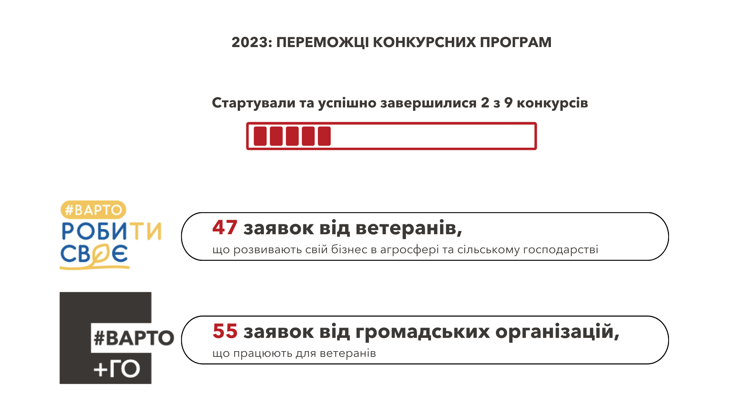

Slide 11


